Slide 1

P코드 기반 우정플랫폼 구축을 위한 정보화전략계획(ISP)수립
디지털 우정플랫폼 소개
2019.05.23

Slide 2
Ⅰ
본 사업이 왜 필요한가?
Ⅱ
현황 및 환경 분석의 내용은?
Ⅲ
디지털 우정플랫폼은 무엇인가?
Ⅵ
디지털 우정플랫폼의 주요 서비스는 무엇인가?
Ⅴ
구축을 위한 이행 계획은?

Slide 3
Ⅰ
본 사업이 왜 필요한가?
사업 배경
사업 목적
추진 경과

Slide 4






사업 배경(1/3)
Ⅰ. 본 사업이 왜 필요한가?
우편물량 감소와 비대면 채널 중심의 금융 환경 변화를 극복할 적극적인 대응 방안 필요
우편물 이용 환경 변화
금융산업 환경 변화
오프라인 우편서비스 물량 감소
비대면 채널 이용자의 급격한 증가
국내일반통상 우편 물량의 감소 추이
스마트뱅킹 일평균 이용건수 추이
2013년
2018년
39.2억 통
5년 평균 감소율
2013년
2018년
2,390만 건/일
3.1 배 증가
30억 통
-4.2%
7,348만 건/일
국내등기통상 우편 물량의 감소 추이
간편결제〮송금 서비스 일평균 이용실적
2013년
2018년
2.8억 통
5년 평균 감소율
2016년
2018년
100만 건/일
4.9 배 증가
2.7 억통
-0.6%
495만 건/일
우편물 이용 환경 변화 요인
스마트폰 중심의 시장환경 변화
SNS, e-메일 등 스마트폰 관련 전자적 대체 수단 발달
보편적 서비스 유지를 위한 인건비, 시설유지비, 운영비 증가
내재적 한계로 인해 예산, 조직, 인력 운영의 탄력성 부족
인터넷 전문 은행 진출 및 기존 은행의 모바일 플랫폼 확대
카카오페이의 ‘스마트고지서’ 사업 참여 등 전자지급 서비스 시장 확대에 따른 각 업체의 적극적인 시장 공략

Slide 5
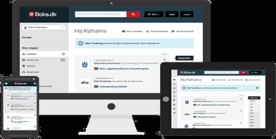

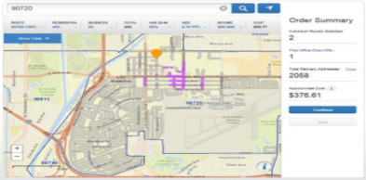
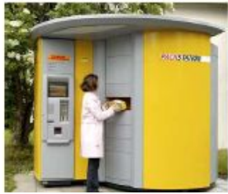
사업 배경(2/3)
Ⅰ. 본 사업이 왜 필요한가?
해외는 서비스 혁신을 위해 4차 산업혁명 기술을 활용한 플랫폼 중심의 변화 추진 중
4차 산업혁명 기술을 활용한 우편 서비스 혁신 추세
세계 주요 우체국의 변화 및 추진 방향
전자사서함
인터넷 우체국
덴마크
E-boks
청구서, 고지서 등 거래 관련
메일을 발송을 디지털화 하여 처리
무인 우체국/우편함에 디지털 기술을 결합하여 우편 서비스 편의성 향상
언제 어디서나 나에게 온 우편과 메일을 온라인으로 확인할 수 있는 서비스 제공
핀란드
미국 USPS
덴마크
독일 우정
미국
우편서비스
산업의
4차 산업혁명
기술 적용
스위스우정
Direct Mail Service
우편물 주소가 없어도 우편번호
지도 시스템을 통하여 상품홍보
전단지, 광고지, 쿠폰북 발송
독일 우정
아마존
미국 Post Coin
FedEx
독일
물류에 IoT 기술과 빅데이터를 이용하여 실시간 Tracking, 운영 효율화 예측을 적용
별도의 중개자 없이 안전하게 국제 전자송금이 가능한 금융플랫폼 지원
무인 우체국
모바일 접수 후 발급된 12자리 코드를 통해 무인 발송/접수 가능
  IoT/빅데이터
블록체인

Slide 6
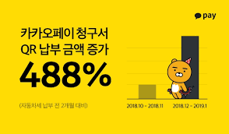
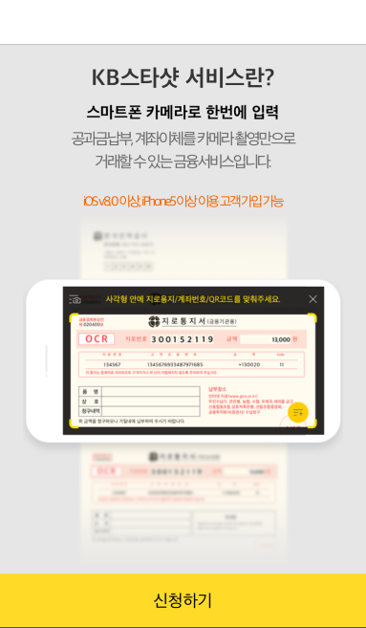
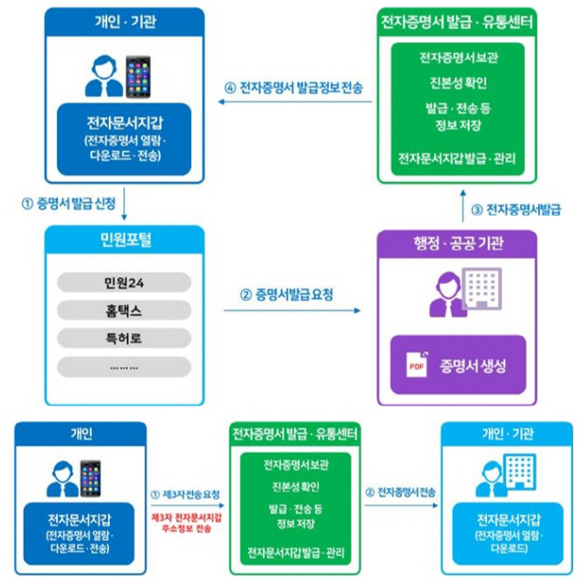
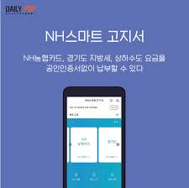

사업 배경(3/3)
Ⅰ. 본 사업이 왜 필요한가?
정부와 민간업체의 Paperless 정책으로 우편 물량 감소 가속화로 우편 사업 위협
모바일 전자 고지 서비스 확대
행정안전부 전자증명서 발급 및 유통 사업
[행안부 전자문서 유통 체계]
스마트폰 보급에 따른 전자고지 확대로 일반통상물량 감소세 확대
2019년 공공기관 모바일 전자고지 활성화를 위한 ‘행정·공공기관 모바일 전자고지’가 규제 샌드박스 적용대상으로 선정
카카오페이 등 민간 사업자의 서비스 활성화 예상
행정기관의 각종 증명서나 확인서의 전자 발급 및 유통 서비스 진행
증명서를 수신하는 카카오페이, 보험사, 은행 등 민간 기관 앱에 전자지갑 기능 제공으로 서비스 확대 추진

Slide 7

사업 목표
Ⅰ. 본 사업이 왜 필요한가?
디지털 플랫폼 구축으로 IT경쟁력을 확보하여 새로운 수익창출의 기회 마련
사업 배경
사업 목적
사회적·기술적 환경 변화에 직면한
우체국 우편·금융 시스템
새로운 비즈니스 모델 개발이 가능한
신속한 서비스 제공과 유연한 IT 기반 환경 조성
1
전통적인 우편/금융시스템으로는 민간 기업 및 유관기관과 제휴나 협업 등을 통한 경쟁력 있는 우정 서비스 제공 한계
신기술 도입으로
디지털 전환
온〮오프라인 연계
우정플랫폼 설계
우체국 우편·금융
통합 기반 마련
블록체인 기반의 디지털 사서함 ID인 P코드 설계
클라우드 기반의 우정서비스 설계
디지털 사서함을 기반으로 한 새로운 우편 서비스 설계
가상우편환을 중심으로 한 모바일 서비스 설계
분리되어 있는 우편·금융 데이터와 서비스의 단계적 통합
통합된 데이터를 바탕으로 다양한 서비스 개발
2
우편물량 감소와 대면중심 금융서비스 축소에
대한 수익구조 개선 방안 필요
3
디지털 대변혁기 4차 산업혁명 도래에 대한
적극적 대응 필요
기존 우편·금융 시스템의
단편적이고 개별적인 개선으로는
안정적인 수익구조 확보 불가
새로운 수익창출의 기회 마련
지속성장 가능한 미래 비즈니스 창출
트랜드에 맞는 신규 서비스 개발을 위한 통합플랫폼 구축

Slide 8
추진 경과
Ⅰ. 본 사업이 왜 필요한가?
미래모델 개념분석 〮 환경분석 〮 현황분석 〮 목표모델 정의 후 이행계획 수립 진행 중
미래모델 개념분석
환경 분석
현황 분석
목표모델 설계
이행계획 수립
서비스 모델 분석
환경 분석
As–Is 업무 및 프로세스 분석
플랫폼 비전 및 목표 정의
이행 과제 도출
주요 서비스
타당성 분석
선진사례 분석
To – Be 비즈니스 및 프로세스 설계
플랫폼 관련
우편 프로세스 분석
P코드 체계 설계
주요 서비스
우선 순위
플랫폼 관련
금융 프로세스 분석
이행로드맵 수립
사이버우편사서함 설계
내〮외부 환경분석
가상우편환 설계
소요예산 산정
신 기술 적용성 분석
As–Is 정보시스템 현황 분석
P 코드 방향성 정의
To – Be 통합플랫폼 설계
업무 환경분석
우편 인프라 구성 분석
기대효과 분석
주요 기술
적용성 분석
금융 인프라 구성 분석
To-Be 플랫폼 아키텍처 정의
우편 아키텍처 분석
To-Be 플랫폼 구성도 정의
정보기술
환경 분석
대국민 홍보방안
금융 아키텍처 분석
To-Be 인프라 구성방안 정의
P코드 기반 우정플랫폼
개념 모델
현재 단계

Slide 9
Ⅱ
현황 및 환경 분석의 내용은?
현황 분석
선진 사례
기술 동향
시사점

Slide 10
현황 분석 (1/2)
Ⅱ. 현황 및 환경 분석의 내용은?
우편물량 감소와 민간 부문과의 경쟁 심화로 적자가 증가하고 있는 심각한 상태
우편 사업의 대내외적 위기
일반 통상우편 감소
등기 통상우편 감소
스마트 폰 보급에 따른 전자고지 확대 및 다량의 고지서 발송에 필요한 신규 유인 서비스 부재
일반 통상 우편이 2002년 50억 통에서 2018년 30억 통으로 42% 감소
국가에서 발송하는 각종 고지서가 대부분을 차지
최근 수년간 2.7억 통 수준에서 정체되고 있음
2019년부터 카카오톡 등의 전자 발송 시 등기 효력 발생으로 매출이 크게 감소할 것으로 예상
소포우편 〮 택배 성장
국제우편 물량 감소
소포매출은 매년 8%씩 성장 추세
국내 택배 단가는 2011년 2,534원에서 2018년 2,229원으로 지속적으로 하락
2012년부터 한류 영향으로 중국EMS 물량 증가 (2015년 매출 4,238억 원)
2017년 사드 국제정세 영향으로 중국 물량 감소 (2018년 매출 3,283억 원)

Slide 11
현황 분석 (2/2)
Ⅱ. 현황 및 환경 분석의 내용은?
예금 이익이 매년 발생하지만 그 수익으로 우정사업 전체 적자를 보전하는 악순환 상태
예금 사업의 대내외적 위기
우체국 예금사업 세입∙세출 감소
우체국 예금 수신고 성장률 저하
2014년부터 예금 분야 세입 및 세출 감소
2017년 기준 전년 대비 세출은 3.5% 감소하고 세입은 16.6%로 대폭 감소
우체국 예금 수신고 성장률이 감소하여 2010년부터 2017년 평균 증가율 3.3%로 저조
2017년 기준 우체국예금 가입자 수는 1,244만 명,
예금 수신고는 63조 1,916억 원 규모
우체국 예금 자금운용 수익률 감소
국내외 금융 채널 변화
우체국예금의 자금 규모는 꾸준하게 증가하는 추세이나 자금운용수익률 및 마진율은 감소 추세
자금운용수익률 : 5.1%(’12년) → 2.71%(16년)
마진율 : 1.79%(’12년) → 1.31%(‘16년)
국내외 금융서비스는 인터넷 뱅킹, 모바일뱅킹 등 비대면 채널 중심으로 이동
인터넷뱅킹 : 18.6%(’05년) → 49.4%(’18년)
대면거래 : 26.3%(’05년) → 8.8%(’18년)

Slide 12


선진 사례(1/3)
Ⅱ. 현황 및 환경 분석의 내용은?
핀란드 Netposti는 사이버 우편사서함으로 신속/편리한 전자고지서 서비스 제공 중
기관/기업 회원
개인고객
① 고지서 발송 요청
② 전자 고지서 발송
③ 사이버 우편사서함
전자고지서 발송 의뢰/수수료 납부
알림 및 보안 메일로
전자 고지서 발송
사이버 우편사서함이 없을 경우
②’ 종이 고지서 발송
③’ 실제 주소
물리적 배송
⑥ 기관/기업 계좌
⑤ 지불 정보 제공
④ 비용/세금납부
서비스 장점
시사점
종이 고지서에 비해 인쇄, 분류, 운송 관련 자원 절약
종이 고지서 보다 빠른 시간에 전자 고지서 수신 가능
보안 시스템으로 전자 고지서의 안전한 발송 가능
청구서, 공식 서신, 개인 문서 등의 전자적 일괄관리가 가능한 사이버 우편사서함 서비스 검토 필요
일반 이메일 고지서와 차별화된 세부 서비스 개발 필요 (예: 원문 보관 서비스, 인쇄 서비스, 암호화 서비스 등)

Slide 13

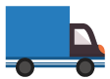
선진 사례(2/3)
Ⅱ. 현황 및 환경 분석의 내용은?
미국 USPS는 블록체인 기반의 플랫폼으로 신원증명, 금융, 장치 관리 등의 서비스 제공
배달원
개인고객
① 배달원 등록
② 배달원 신원 확인
③ 모바일 앱/웹
증명된 배달원 정보와 배달 일시 안내
④ 배송 출발
⑤ 배달원ID와 실제 신원 인증 정보
⑥ 실제 주소
배달원 증명 확인 후 수취
서비스 장점
시사점
택배배달, 가스점검 등 자택에 직접 방문하는 서비스에 대하여 우체국이 배달원의 신원을 보장
배달정보를 모바일 앱으로 고객에게 안내
사이버 우편사서함을 기반으로 한 모바일 서비스로 배달원 신원 인증 서비스 제공 필요
인증 영역의 블록체인 기술 적용 여부 검토 필요

Slide 14


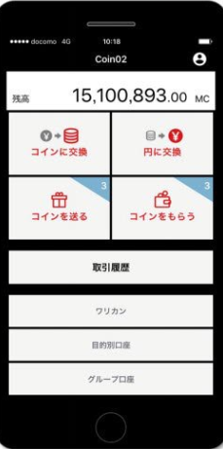

선진 사례(3/3)
Ⅱ. 현황 및 환경 분석의 내용은?
MUFG 코인은 스테이블 코인 방식 적용으로 높은 신뢰성 확보 및 가격 변동성 억제
개인 회원
외부사업자
MUFG 코인 서비스
쉐어링 서비스
지역 화폐
P2P 송금
MUFG 코인
API
프리머 서비스
데이터
목적별/그룹별 계좌
A사
전자지갑
독자 포인트
가맹점 결제
크라우드 펀딩
MUFG 코인
IoT 결제
동영상 스트리밍
기업 코인
데이터
API
MUFG 코인
대출
B사
전자지갑
EC사이트
서비스 장점
시사점
"1MUFG코인 = 1엔"으로 가격을 안정시킨 스테이블 코인 방식으로 유지
블록체인 기술로 저렴한 비용의 개인 및 기업 간 송금 가능
높은 신뢰성과 변동성 억제를 통해 기존 암호화폐의 단점 극복
테스트 및 실증을 거쳐 서비스 완성도를 높이는데 주력

Slide 15
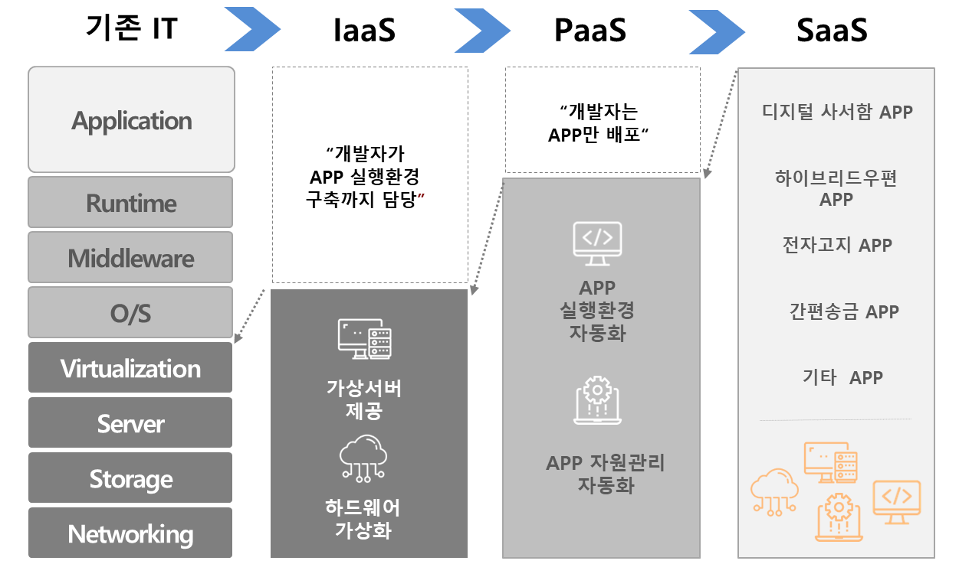
기술 동향(1/2)
Ⅱ. 현황 및 환경 분석의 내용은?
클라우드 컴퓨팅은 4차 산업혁명 시대의 기반 인프라로 유연성과 비용 효율성이 높음
클라우드 정책 동향
클라우드 기술 동향
산업·공공·사회 전반 클라우드 활성화
3대 전략
데이터 접근성 향상
플랫폼 경쟁력 확보
생태계 신뢰성 강화
공공부문 이용 확대
도입 제도 개선
보안인증 및 대응 강화
클라우드 관련 법제도 개선
전자정부 플랫폼 구축
특화 플랫폼 구축
글로벌 진출 강화
기술력 확보
미래 인력 양성
보안 산업 육성
[클라우드 서비스 별 지원 범위]
정부는 제2차 클라우드 컴퓨팅 기본계획을 수립하고, 2021년 세계 10대 클라우드 강국으로 도약을 목표로 선정
클라우드 활성화를 위한 범부처의 혁신사례 창출 추진
PaaS에 대한 투자가 2019년 56%로 클라우드 분야 중 가장 빠르게 성장하는 분야가 될 것으로 예측
하이브리드/멀티 클라우드 접근에 대한 관심 및 실천 증대
5G 네트워크의 등장에 따른 엣지 컴퓨팅의 역할 증대

Slide 16
기술 동향(2/2)
Ⅱ. 현황 및 환경 분석의 내용은?
신뢰가 필요한 비즈니스 및 공공행정 분야로 블록체인 기술의 확산 예상
블록체인 적용 분야 확산 중
국내 블록체인 기술개발 로드맵
금융
디지털 통화거래, 가상은행, 환전소, 국제결제, 통화거래, 자산확인, 계약체결, 투자관리, 자동화 투자, 보험보상
구분 | ‘18 | ‘19 | ‘20 | ‘21 | ‘22
블록체인 기반기술
블록체인 확장기술
블록체인 서비스기술
고성능 저비용 합의 기술
스마트 계약 검증 기술
생활경제
모바일결제, 전자지급, 클라우드 펀딩, M2M지불, 할부금 수수료, 각종공과금, 통합정산, 거래증명
양자저항성을 가지는 암호기술
대용량 처리 기술, 외부 데이터 연동 기술
비즈니스
음악/영화/드라마, 글/그림/사진, O2O상거래, 소셜 트레이딩, IP TV, 전열가구, 에어컨, 냉장고, 스마트 세탁기
대규모 서비스 제공을 위한 확장성 확보 기술
상호운용성 확보 기술
공공행정
전자증거보존, 주민의사결정, 선거투표, 신원확인, 건강데이터, 토지대장관리, 공공기록관리, 화재원인파악, 스마트계약
거래 추적 및 분석 기술
산업 분야별 기존 시스템 연동 기술
전략 서비스 분야별 특화 블록체인

Slide 17
시사점
Ⅱ. 현황 및 환경 분석의 내용은?
새로운 사업영역과 비즈니스 모델이 필요하며, 이를 위한 특화된 플랫폼 구축 필요
내부
현황
우편물량 감소와 민간 부문과의 경쟁 심화로 적자 증가
전통적 우편/금융시스템으로 경쟁력 있는 통합 우정서비스 제공 불가
수익성 확보를 위한
신개념의 디지털 우정 서비스 필요
트랜드가 반영된 서비스로 안정적인 수익 창출이 가능한
“신(新) 디지털 우정플랫폼 구축”
선진
사례
해외 우체국은 서비스 혁신을 위해 4차 산업혁명 기술을 활용하여 플랫폼 중심 변화 추진 중
정부 및 민간 모두 페이퍼리스 정책 지향 중
새로운 우정 서비스를 위한 플랫폼 기반 환경 필요
기술
동향
클라우드 컴퓨팅으로 유연성과 비용효율성 있는 인프라 운영
신뢰가 필요한 비즈니스 및 공공행정 분야에 블록체인 기술 확산 중
빅데이터 분석으로 최적의 맞춤형 서비스 제공
다양한 고객맞춤형 서비스 개발, 운영, 분석을 위한 신기술 필요

Slide 18
[Backup] IT 영역에 대한 디지털 우정플랫폼의 영향
Ⅱ. 현황 및 환경 분석의 내용은?
디지털 우정플랫폼 구축을 통한 데이터 축적, 비용절감, 작업 방식 개선 등의 효과
데이터 축적
TCO
일하는 방식
작업 기간
관리 효율성
가치정보 생성가능
비용 절감
전 공정 자동화
짧은 작업 기간
체계적 통합관리
가치정보 생성불가
비용 증가
전공정 수작업
수개월 이상
통합관리 불가

Slide 19
Ⅲ
디지털 우정플랫폼은 무엇인가?
디지털 우정 플랫폼 이란?
퍼블릭 클라우드 기반 시스템
블록체인 기술 활용 서비스
API 게이트웨이를 통한 연계

Slide 20







디지털 우정플랫폼이란?
Ⅲ. 디지털 우정플랫폼은 무엇인가?
우편·금융 서비스 및 외부데이터 활용으로 신규 우정서비스 개발과 제공이 가능한 플랫폼
연계 시스템/데이터
디지털 우정플랫폼
사용자
우체국 우편 시스템
업무
서비스
플랫폼 서비스
PostNet
디지털 사서함
응용서비스
가상우편환
응용서비스
ePost
개인 회원
디지털사서함
하이브리드 우편
우편발송대행
방문자 신원확인
가상우편환(전자지갑)
간편 결제
간편 송금
복지 전달
우체국 금융 시스템
〮〮〮
〮〮〮
모바일
웹
예금, 보험
전자금융, PostPay
플랫폼 Gateway
API Gateway(Open API)
공공기관
공통
서비스
인증
거래 및 행위증명
위변조방지
P코드
회원관리/로그인
빅데이터 플랫폼
서비스 연계
공공기관
블록체인
블록체인
클라우드
DevOps(개발운영환경)
민간기업
정부/공공/민간기업
서비스 연계 민간기업
과기부 , 행안부 등
PaaS
통신사, 카드사 등
IaaS

Slide 21
퍼블릭 클라우드 기반 시스템
Ⅲ. 디지털 우정플랫폼은 무엇인가?
퍼블릭 클라우드 기반 구성으로 초기 구축 비용 절감과 신규 서비스 환경의 신속한 제공
퍼블릭 클라우드
초기 투자비용 최소화
Open
API
디지털 사서함 응용서비스
API 게이트웨이
인프라 운영 관리 비용 절감
가상우편환 응용서비스
인프라 운영 안정성 증대
블록체인 시스템
회원 확대 시 자원 확장 용이
PaaS
IaaS
신규 서비스를 지원하는
IT자원 신속 제공
퍼블릭 클라우드 사용 시 공공클라우드(G-Cloud) 보안인증 사업자 대상으로 선정

Slide 22





블록체인 기반 시스템
Ⅲ. 디지털 우정플랫폼은 무엇인가?
블록체인의 핵심 기능인 사용자 인증, 위∙변조 방지 및 거래 증명을 플랫폼에 도입
블록체인 플랫폼 목표 모델 구성
주요 활용 방안
2) 위·변조 방지
블록체인 플랫폼
3) 행위 및 거래 증명
블록체인 기반 사용자 인증 서비스 방안 마련
블록체인 기반 위·변조 방지 서비스 방안 마련
블록체인 기반 거래 증명 서비스 방안 마련
블록체인 플랫폼 구성 방안 마련
블록체인 플랫폼 관리 방안 마련
문서 원본
(데이터, 첨부파일 등)
플랫폼 및 노드 구성
거래자
거래 내역
중요데이터 Hash
플랫폼 관리/모니터링
중요데이터 Hash
Timestamp
1) 사용자 인증
Timestamp
사용자 검증
유효성 검증
원본 확인
증명 확인
디지털 우정
서비스
P코드 로그인
내용증명
전자계약
결제·송금
* 결제∙송금 서비스는 본 프로젝트에서 행위 및 거래증명까지이며, 향후 서비스 확대 예정

Slide 23





API 게이트웨이를 통한 연계
Ⅲ. 디지털 우정플랫폼은 무엇인가?
Open API 서비스 제공으로 외부 기관의 디지털 우정 서비스 활용을 지원
공통 API 개발자
서비스 API 개발자
API 등록
API 사용
모바일 앱
디지털 우정플랫폼
공통 API
전자사서함
본인인증 API
개발자 포털
위변조방지 API
하이브리드우편
우정플랫폼
회원
API Gateway
…
행위 및 거래증명API
API Governance
Access Control
API 카탈로그
…
공통 API
신규 API
API Lifecycle
관리
SLA 관리
개별서비스 API
서비스 API
전자사서함 API
API
하이브리드우편 API
Open API
…
전자사서함 API
신규 API
스타트업
개발자
하이브리드우편 API
공개 API
관리자 포털
…
…
신규 API
타기관 및
민간 기업
API 관리자
API 등록 및 사용 승인

Slide 24
Ⅵ
디지털 우정플랫폼의 주요 서비스는 무엇인가?
P코드 및 활용 방안
디지털 우편사서함 서비스
하이브리드 우편 서비스
우편발송 대행 서비스
지역화폐 연계 서비스

Slide 25



P코드 및 활용 방안(1/2)
Ⅵ. 디지털 우정플랫폼의 주요 서비스는 무엇인가?
P코드는 디지털 우정플랫폼 회원에게 부여하는 블록체인 기술을 활용한 사용자 아이디
암호화 기반 아이디(P코드)
생체 정보(FIDO)
서비스
가입
개인키
공개키
해시코드
P코드
고객
개인
사이버우편사서함
블록체인 네트워크
(사용자 인증)
가상우편환
단체
하위 단체
디지털 우정 플랫폼
사물
외부 서비스 연계 (공공기관 및 민간)
P코드 특징
1개의 아이디로 여러 개의 오프라인 주소 관리 가능
개인정보(주소 등) 노출 없는 서비스 제공 및 고객 간 거래 가능
우정사업본부 내부 서비스 뿐만 아니라 다양한 외부 서비스와 연계를 통한 서비스 확장
1
2
3

Slide 26
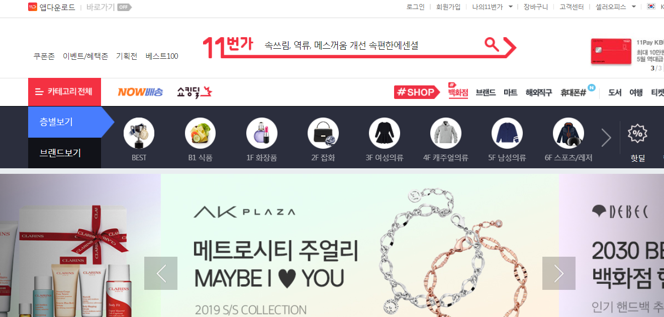


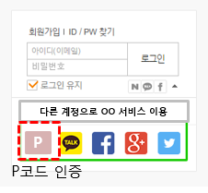
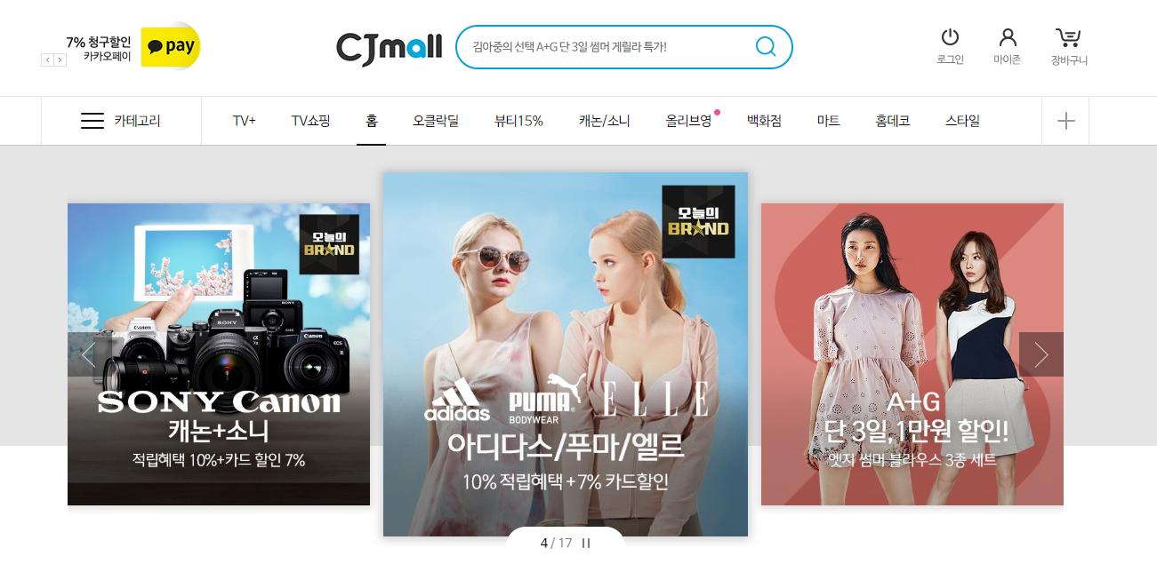


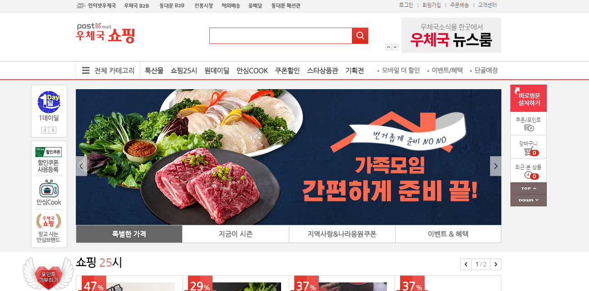

P코드 및 활용 방안(2/2)
Ⅵ. 디지털 우정플랫폼의 주요 서비스는 무엇인가?
P코드를 활용하여 온라인/오프라인 상에서 다양한 서비스 제공 가능
온라인 (사용자 인증 서비스)
오프라인 ( 주소 정보 변환 서비스)
발송자
수신자
수신자 : 홍**
☑ 집
◻ 본사(서울)
◻ 파견(대전)
A1 110 01 01
중구 중앙로 **** 홍**
디지털 우정플랫폼
P코드를 활용하여 내외부 사이트 간편 가입 및 로그인 처리
이용 사이트는 추가 인증 필요 없이 회원 가입 및 배송처리
사용자는 P코드에 등록한 배달 주소, 연락처 등의 정보를 추가로 정보를 등록하지 않고 바로 사용 가능
발송자는 수신자가 등록한 주소 명칭을 선택하여 손쉽게 발송
운송장 등에는 QR코드, 집배코드, 세부주소(* 표시), 성명 (*표시) 등으로 개인정보 노출 방지
집배원이 주소가 필요할 때는 QR 코드로 주소 변환 후 확인

Slide 27
디지털 우편사서함 서비스
Ⅵ. 디지털 우정플랫폼의 주요 서비스는 무엇인가?
디지털 우편 사서함으로 선진 우편 서비스 제공
P코드 가입 고객에게 디지털우편사서함 제공
사서함 용량 할당 및 운영 관리
디지털우편사서함 이용관리
사서함 운영 관리
P코드
가입
개인고객
전자 우편 사서함
전체 사서함 용량 관리
전자문서 보관관리
사서함 용량 할당 조정 관리
사서함
운영
관리자
계약서 관리
사서함 용량 정보 관리
P코드
가입
기관/기업
고객
영수증 보관
가격정보관리
전자고지서 수신/수납
사서함게시판 공지관리
디지털우편사서함 구매 관리
전자우편 수신함 및 전자문서 보관 /이용 서비스 제공
저장공간의 자율적 관리 및 필요 시 저장공간 추가 구매 가능
P코드 가입한 모든 개인, 기업 고객에게 기본 사서함 용량제공
디지털우편사서함의 용량 조정, 가격 정보 등 운영 관리 지원

Slide 28
하이브리드 우편 서비스
Ⅵ. 디지털 우정플랫폼의 주요 서비스는 무엇인가?
디지털 우편 사서함을 통한 온 · 오프라인 하이브리드 우편서비스 제공
하이브리드 전환 및 발송
발송인
전자우편
작성
On
On
수취인
디지털우편
사서함
P코드 신청
전자
우편 발송
실물우편
스캔
On to Off
발송인
우체국 창구 접수
실제 주소
수신인
실물우편
접수
Off to On
전자우편
인쇄
Off
Off
내용/접수/배달 증명
P코드 가입자의 지정된 우편물 수취 방법에 따라 온〮오프라인 전환을 통해 우편물 전달

Slide 29
우편발송 대행 서비스
Ⅵ. 디지털 우정플랫폼의 주요 서비스는 무엇인가?
하이브리드 우편 서비스 기반을 통한 다량의 전자 · 실물 우편발송 대행 서비스 가능
계약 및 신청
발송 준비
다량우편 발송
수신 및 납부
1
2
3
4
우편발송대행
서비스 계약
수신인의
디지털
우편사서함
P코드 회원
전자우편
발송 대행
다량우편
발송정보 입수
기관/기업
우체국 발송대행
온라인 신청
실물우편
발송 대행
실제 주소
수신인
P코드 비회원
(전자고지)
온라인납부
내용/접수/배달 증명
우정 플랫폼
수납기관
서비스 계약된 발송 기관과 기업을 대신하여 다량의 우편을 우체국에서 전자 또는 실물로 수신인에게 전달

Slide 30
지역화폐 연계 서비스
Ⅵ. 디지털 우정플랫폼의 주요 서비스는 무엇인가?
디지털 우정플랫폼을 활용하여 단계적 지역화폐 운영 서비스 구축
지역화폐 운영 플랫폼
지역화폐
발행
지역화폐
구매
복지 바우처 관리
간편 결제
지자체
지역 주민
디지털 우정플랫폼
기능 활용
입금
결제
가상우편환(전자지갑)
출금
요청
정산
디지털 우정플랫폼
정산은행
가맹점
출금
단계적
서비스
구축
디지털 우정플랫폼 및 우체국금융의 PostPay 기능 등을 이용한 지역화폐 운영 서비스 구축
블록체인 기반 가상우편환 시스템 구축(자체 Stable Coin 기반)
지역화폐 운영 서비스 및 블록체인 기반 송금 서비스 등 디지털 우정플랫폼 비즈니스 확대
1
2
3

Slide 31
Ⅴ
구축을 위한 이행 계획은?
규제 및 제도 검토
이행 로드맵
디지털 우정플랫폼 목표 서비스
운영 조직
제휴를 통한 회원 확보
기대 효과

Slide 32
규제 및 제도 검토
Ⅴ. 구축을 위한 이행 계획은?
디지털 우정플랫폼 구축을 위한 제도 개선과 이를 반영한 구축 로드맵 필요
민간 클라우드
가이드라인
대국민서비스 민간 클라우드 이용에 관한 가이드라인 中
- 「개인정보보호법」의 민감정보 처리 또는 개인정보영향평가 대상
- 5만명 이상 민감 〮 고유식별정보, 50만명 이상 연계, 100만명 이상 보유
시 민간 클라우드 사용 제약 존재
민감·고유식별정보 존재하지 않음, 진입단계에는 민간 클라우드 이용 가능
진화 및 확산 단계에서 가이드라인 규제 완화 필요
우편법/
우편시행령
실물 우편사서함 설치 및 이용에 대한 규정을 전자 우편사서함에도 확대 적용 필요
기재지 외 배달 요건에 P코드 주소지 변환 배달의 추가 필요
On2Off의 전자우편의 범위에 Off2On 서비스 포함 필요
서비스 시행 전까지 우편법 시행규칙, 우정사업본부장 고시의 개정 필요
우편환법/
외국환거래시행령
우편환의 종류와 전달 수단에 가상우편환 추가 필요
블록체인 기술을 활용한 외화 송금에 대한 규제 존재
해당 금융 규제 및 제도 변경 이후 서비스 검토 필요

Slide 33
이행 로드맵
Ⅴ. 구축을 위한 이행 계획은?
진입단계에 기반 시스템 및 기본 서비스를 구축하고, 이후 단계적 서비스를 확대함
Ⅲ
확산단계(‘23~)
Ⅱ
진화단계(‘21~’22)
Ⅰ
진입단계(‘20)
디지털 우정플랫폼 기반
생태계 조성
디지털 우정플랫폼
서비스 활성화
추진
목표
디지털 우정플랫폼 구축 및
운영 안정화
추진
방향
클라우드 기반 유연한 플랫폼
구축 및 초기 회원 확보
안정적인 서비스 제공 및
서비스 확대를 통한 회원 증대
서비스(컨텐츠) 추가 및
제휴 확대를 통한 수익 창출
구축 대상
퍼블릭 클라우드에 인프라 구축
(IaaS, PaaS)
블록체인 플랫폼 구축
(P코드 인증, 위변조 방지, 거래 및 행위증명)
모바일 플랫폼(MEAP) 구축
(Mobile Enterprise Application Platform)
디지털 사서함, 하이브리드 우편 서비스
빅데이터 플랫폼 연계
(우정 빅데이터 플랫폼)
디지털 우정플랫폼 서비스 추가
(우편발송 대행, 주문이행, 방문자신원확인 등)
ePoCo(가상우편환) 구축
디지털 우정플랫폼 서비스 확대
(가상우편환 송금, 결제, 국제 송금 등)

Slide 34
디지털 우정플랫폼 목표 모델
Ⅴ. 구축을 위한 이행 계획은?
디지털 우정플랫폼을 통해 우편과 금융이 통합된 서비스 제공을 목표로 함
채널
비대면 채널
모바일 앱
홈페이지
IPTV/AI 스피커
KIOSK
우정플랫폼 응용
하이브리드 우편
우편발송 대행
방문자 신원확인
전자계약관리
주문이행
전자우편 수발신 관리
고객신청관리
방문자신원관리
전자계약 체결관리
우편물 접수 관리
발송접수관리
공인전자문서등록 관리
증명관리
발송서식관리
기표지 관리
하이브리드 전환관리
발송준비관리
방문알림관리
증명서 발급 관리
발송관리
결제 관리
종추적 정보 관리
발송통계관리
간편결제
가맹점 결제관리
복지전달
온라인쇼핑 결제·배송
기념우표판매
빅데이터 유통
온라인 간편결제
가맹점 신청관리
복지바우처 관리
기념우표 정보
데이터 유통관리
가맹점 정보 관리
현금배달 관리
통관정보 연계
기념우표 결제안내
QR/바코드 관리
온/오프라인 가맹점 결제관리
외화배달 관리
데이터 구매
가맹점 적립금관리
우편환배달 관리
배송정보 연계
기념우표 주문 조회
오프라인 간편결제
가맹점 QR코드관리
기념우표 환불
데이터 판매
가맹점 리포팅
정기배달 관리
우정플랫폼 기반
플랫폼 공통
외부 서비스
우편사서함 관리
가상우편환
회원관리
로그인
계약관리
정산관리
고객센터
오픈API관리
고객사서함
이용 관리
사서함 구매 관리
사서함 운영 관리
가상우편환 관리
국내 간편송금
해외 간편송금
사용자 인증
행위 및 거래증명
위·변조 방지
청구서 납부
멤버십통합 관리
포인트 관리

Slide 35
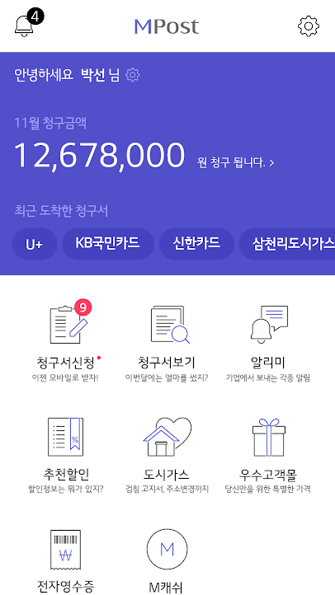
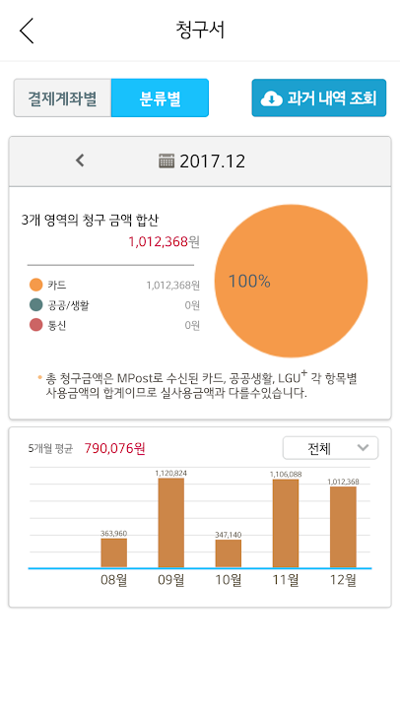
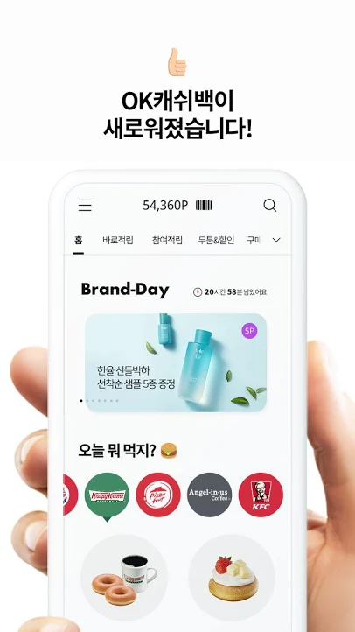
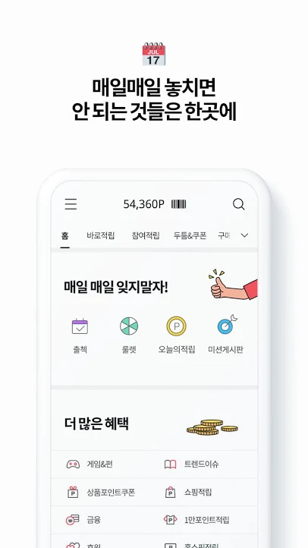
제휴를 통한 회원 확보
Ⅴ. 구축을 위한 이행 계획은?
민간 서비스와의 제휴로 확보된 회원 정보와 서비스 이용 분석을 통해 서비스 강화
타사의 활성화된 유사 서비스와의 제휴를 통한 고객확보
  L사 모바일청구서 앱
  S사 포인트 앱
초기 회원 확보를 위해
유사서비스 제공 기업과의 제휴 필요
L사의 모바일 청구서 및 S사의 포인트 앱 등 디지털 우정플랫폼과 유사 서비스를 제공하는 업체와의 제휴로 초기 고객확보
고객 데이터 공유를 위한 MOU 등 계약 진행
고객 정보 이전/변환을 위한 사전 동의 절차 진행
1
기업/기관으로부터 발송되는 청구서를 모바일로 받을 수 있게 해주는 무료 앱
500만회 이상 다운로드 수 보유
(2019년, Google Play 기준)
제휴가맹점 이용 시 포인트 적립
전국 400개 제휴사와 온라인쇼핑몰에서 현금처럼 사용
회원수 3,900만명으로 포인트앱 상위권 랭크
2
3
제휴 후 회원 전환 및 이용 활성화
제휴 회원 가입과 정보 업데이트 독려
디지털 우정플랫폼 활용도 제고
이용로그 등 이용 정보 활용
제휴 대상 회원 가입 캠페인 수행
P코드 부여 및 회원 정보 업데이트 캠페인 수행
디지털 우정플랫폼 방문 및 이용도 제고를 위한 이벤트 실행
P코드 회원 정보를 활용한 캠페인 수행

Slide 36
운영 조직
Ⅴ. 구축을 위한 이행 계획은?
디지털 우정플랫폼을 운영하고 서비스를 관리하기 위한 조직이 필요함
디지털 우정플랫폼
팀 | 업무 | 소요 인력
기획운영팀 | 기본계획 수립 신규 서비스 기획 및 운영 방안 수립 서비스 정책 및 시장운영 규칙 설계 | 6명
마케팅팀 | 활성화 방안 수립 대국민 대상 이미지 제고 방안 수립 플랫폼 컨퍼런스 등 행사 개최 기업 및 고객 유치 전략 수립 및 시행 | 4명
플랫폼운영팀 | 플랫폼 구축 및 유지보수 클라우드 및 S/W 운영 및 유지보수 플랫폼 연동 개발도구 제작 및 배포 신규 서비스/컨텐츠 제작 요구사항에 대한 구체화 | 7명 (신규 서비스 개발은 외주 인력 담당)
고객서비스팀 | 참여·이용방법 등에 대한 고객상담 관리 고객 간 분쟁발생시 중재역할 수행 시스템 이용 불편사항 등 고객 요구사항 수렴 | 4명 (상담 업무는 외주 인력 담당)
합계 |  | 21명
기획운영팀
마케팅팀
플랫폼운영팀
고객서비스팀
기획운영
홍보
플랫폼개발
고객상담
플랫폼운영
제휴관리
플랫폼보안
  * 유사 플랫폼 서비스의 타 기관 사례를 참조함

Slide 37
정성적 기대효과
Ⅴ. 구축을 위한 이행 계획은?
편리하며 안전한 서비스로 우정사업의 경쟁력 강화 및 안정적 수익구조 마련의 기회
국민 및
민간기업
디지털 우정서비스 강화로 국민에게 신개념 우정서비스 제공
P코드의 보급 및 활용으로 편의성 및 개인정보보안 강화
간편하고 저렴한 디지털 금융서비스로 국민 부담 완화
① 편의성 향상
② 보안 강화
③ 비용 감소
우정사업본부
통상우편수요에 대응하여 대체 수입원 발굴 기회 확보
우정업무 분야 온라인·오프라인 연계 서비스 제공 영역 확대
우편·금융 통합 서비스 발굴 기반 마련
모바일 등 비대면 고객 접점 확대
① 고객 증가
② 사업영역 확장
③ 수익구조 확대
우정사업정보센터
클라우드 기반의 비용효율성 있고 확장성 있는 인프라 확충
새로운 서비스의 신속한 제공을 통한 IT 서비스 경쟁력 확보
블록체인 기술을 활용한 서비스 신뢰성 향상
① 신기술 도입
② 체계적 인프라 확보
③ 경쟁력 향상

Slide 38
정량적 기대효과
Ⅴ. 구축을 위한 이행 계획은?
디지털 우정플랫폼 구축 시 국민 및 재무적 편익이 발생하여 높은 사업타당성 확보
(10년간, 단위 : 백만원)
재무적
편익
(본부)
사서함 이용수수료(발송고객)
디지털 우편 사서함의 서비스 이용료 수입
22,359
하이브리드 메일 일반서비스
하이브리드 일반 우편서비스를 제공하여 이탈고객 30%를 재 확보하여 서비스 매출 추가
5,609
하이브리드 메일 등기서비스
하이브리드 등기 우편서비스를 제공하여 이탈고객 30%를 재 확보하여 서비스 매출 추가
2,798
우편발송 대행 (등기우편)
우편발송 대행은 감소되고 있는 통상물량 중 발송대행으로 예상되는 등기우편 물량 30%에 대해 우편비용으로 매출
25,183
우편발송 대행 (일반우편)
우편발송 대행은 감소되고 있는 통상물량 중 발송대행으로 예상되는 일반우편 물량 30%에 대해 우편비용으로 매출
50,482
재무적 편익 계
106,432
사회 〮 경제적
편익
(국민)
종이 우편 비용 절감
디지털 우편 사서함을 기반으로하는 전자우편이용에 따른 종이 비용 절감
19,401
우체국 창구 방문 시간 절감
국민들이 통상 서장 우편물을 발송하기위해 우체국을 방문하는 비용의 절감
73,832
사회경제적 편익 계
93,233
* 정량적 기대효과는 조정 중이며 최종적으로 변경 될 수 있음

Slide 39
감사합니다.

